Slide 1




Комплексный социальный проект
«Сейчас я читаю»

Slide 2
«Сейчас я читаю» – платформа для объединения современного поколения в целях приобщения к литературной культуре
География
проекта
Россия

Slide 3
Что предлагает проект?
ВКонтакте YouTube Instagram
Обмен мнениями
Участие в «ЛитКонкурсах»
(VK/Instagram/YouTube)
Получение актуальной информации из мира литературы

Slide 4

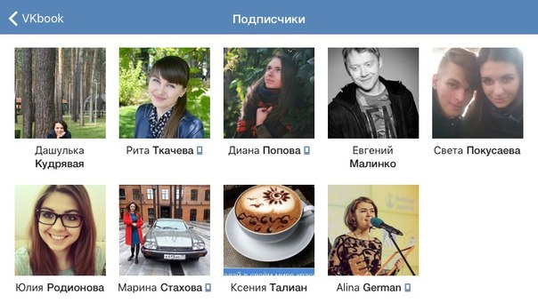
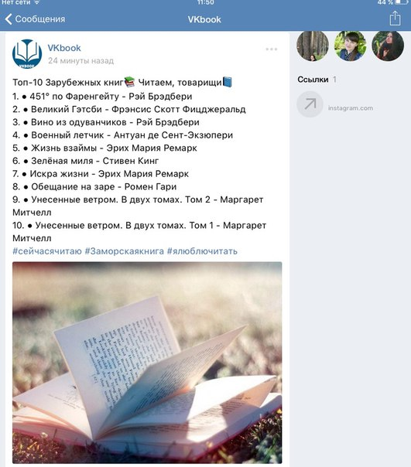

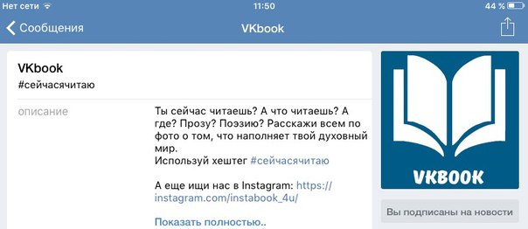
Рубрики
«День сегодняшний»
«День вчерашний»
«Полезные анонсы»
«Читаем вслух»
«Уроки и советы»

Slide 5

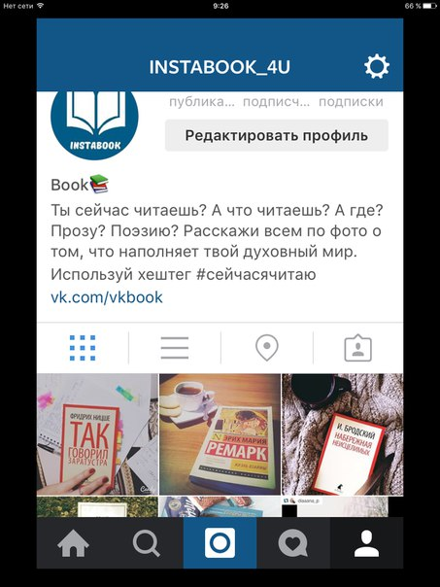
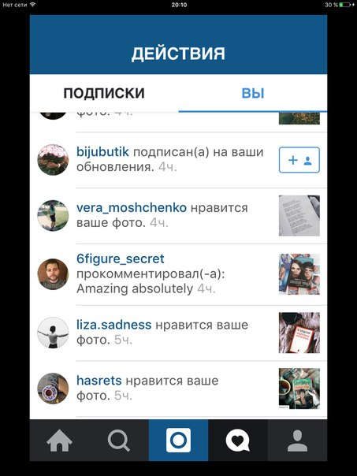
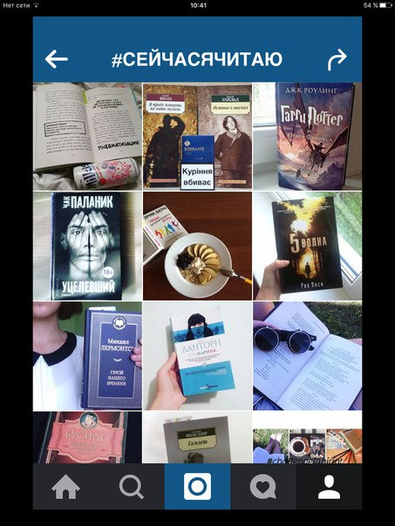
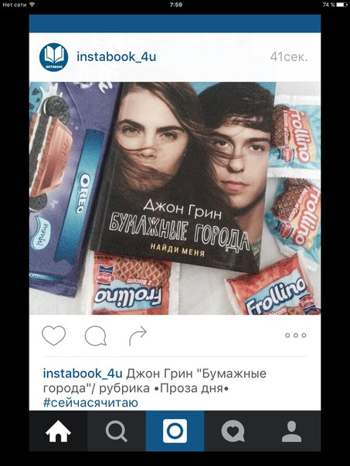
Публикация фото под общим
хештегом #cейчасячитаю
что ты читаешь?
где ты читаешь?
твой отзыв о книге/
приобщение к кругу читающих сегодня

Slide 6
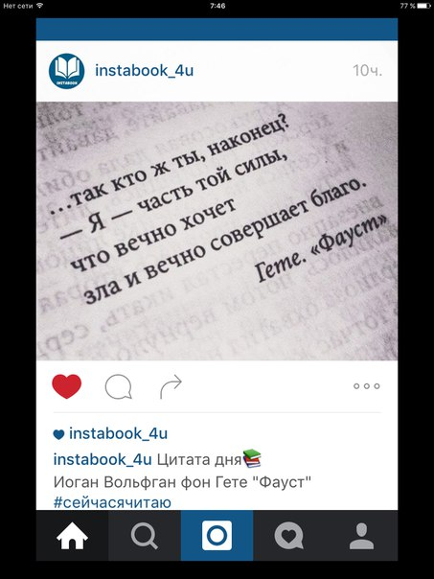
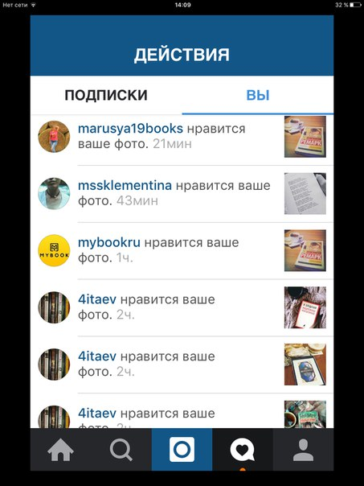

Рубрики
Заморская книга
Цитата дня
Стихи дня
Проза дня
Наша книга

Slide 7


Публикация видеороликов в рубриках
  "Читаю онлайн"
  (поэтические и прозаические чтения)
  "Топ 9 читаемых книг"
  (9 самых популярных книг)
  "Топ 8 цитат"
  (8 самых актуальных цитат)
  "ЛитВахта"
  (памятные дни недели в литературе)
  "События недели"
  (освещение актуальных событий: литфорумы, конференции, чтения и др.).

Slide 8
Цели проекта «Сейчас я читаю»
Анализ – место литературы сегодня
Актуализировать чтение в современном обществе
Объединить читающее общество и развивать его структуру

Slide 9
Преимущества проекта:
Развитие
Актуальность
«в ногу» с веком информации
Развитие духовного потенциала современного общества
Целевая аудитория
Большой аудитоиальный диапазон
Платформы проекта – самые популярных площадки Рунета – ВК, Инстаграм, YouTube

Slide 10

В перспективе развития
Создание платформы-канала
на базе видеохостинга
Vimeo
Рубрика «Читаю здесь» [антикафе+книголюбы]

